Slide 1
LA GESTION D’UN HOTEL
Réalisé par : mohamed loutf
ANOUAR HAMIME
ENCADRé par : Mr, NOFISSE JIHAD

Slide 2
Plan de présentation
Introduction
Le besoin traité par le projet
Le modèle fonctionnel
Les règles de gestion
Le modèle conceptuel des données
Modèle logique des donnée
Les différentes fonctionnalités du projet
Partie technique

Slide 3
Introduction
La gestion des données est un critère essentiel pour toute entreprise ou établissement il se peut que ça soit une gestion de stock, gestion des ressources humaines,,, Pour ce projet on a opté pour le cas d’un hôtel qui aura besoin de gérer l’ensemble de ces chambres et réservations à travers une interface simple et pratique, Cette gestion sera bien sur traitée à travers une base de données stockée sur le local ou sur un serveur privé de l’établissement,
Pour le cas de ce projet en prend la gestion d’un petit hôtel avec un nombre de chambres limités,

Slide 4
C’est quoi le besoin traité par le projet ?
Le besoin traité est plus ou moins la problématique qu’on a déjà cité précédemment, mais aussi il y a le besoin Personnel du développeur dans notre cas ce besoin personnel se constitue dans l’enrichissement de nos connaissances en C# surtout la manipulation d’une base de données, Dans d’autre cas différents derrière la réalisation d’un tel projet, tel que :
La réalisation d’un produit qui sera offert aux clients afin de réaliser des revenues financières,
Se posé dans un cadre professionnel de développement informatique,

Slide 5
Partie Conception

Slide 6
Le Modèle Fonctionnel
Le modèle fonctionnel répond au besoin de gestion de la base de données, Il permet de définir la structure principale de cette dernière et de mettre les règles de gestion en claire,
Pour notre projet on se place dans un cas d’une application quia comme but principale l’apprentissage et l’enrichissement de notre culture informatique,

Slide 7
On aura donc à gérer les chambres, les réservations et enfin les clients,
Dans la gestion des clients on traitera :
La liste des clients ajouté
Les informations de clients
Création d’un nouveau client
Dans la gestion des réservations on traitera :
La liste des réservations
Effectuer une nouvelle réservation

Slide 8
Les Règles de gestion
Les données qu’on aura à stocké dans la base de donnée seront obligatoirement définie par quelque règles de gestion, Les règles qu’on va suivre pour ce projet sont :
Un client est défie par :
Code
Nom
Prénom
CIN
Date de naissance
Numéro de téléphone
Adresse

Slide 9
Une chambre est définie par :
Un id
Numéro
Type
Prix
Une réservation est définie par :
Un id
Date début
Date fin
Id de client
Id de chambre

Slide 10
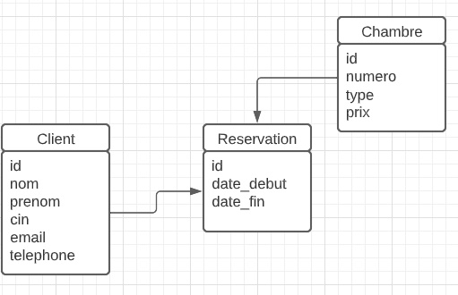
Le modèle conceptuel des données

Slide 11
Modèle logique de données
Client (id,nom,prenom,cin,Email,Telephone)
Chambre(id,numero,type,prix)
Reservation(id,date_debut,date_fin,#id_client,#id_chambre)

Slide 12
Les différentes fonctionnalités du projet
Ajouter un élément
Modifier un élément
Supprimer un élément
Afficher la liste des tous les éléments

Slide 13
Partie technique
Les outils utilisés :
Pour la création de ce projet en a utiliser Visual studio
Pour le système de gestion de données (SGBD) on a utilisé Xampp,

Slide 14
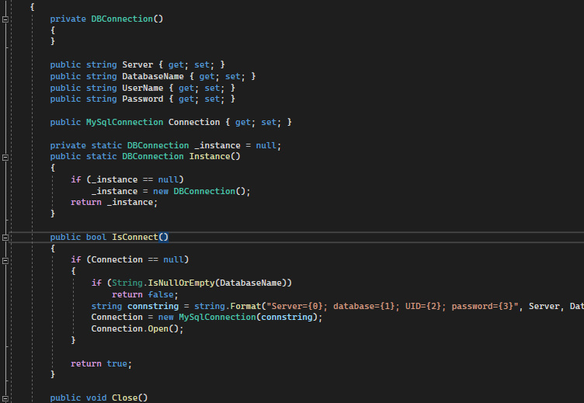
La relation entre C# et le SGBD

